Slide 1
СРАВНИТЕЛЬНАЯ ХАРАКТЕРИСТИКА ПЛАТИНОВОЙ МИНЕРАЛИЗАЦИИ НЕКОТОРЫХ МЕСТОРОЖДЕНИЙ
ДАЛЬНЕГО ВОСТОКА
Н.А. Лаврик, Н.М. Литвинова, Т.Н. Александрова,
В.Ф. Степанова, А.В. Лаврик
Институт горного дела ДВО РАН,
Санкт-Петербургский горный университет
Хабаровск -2018

Slide 2
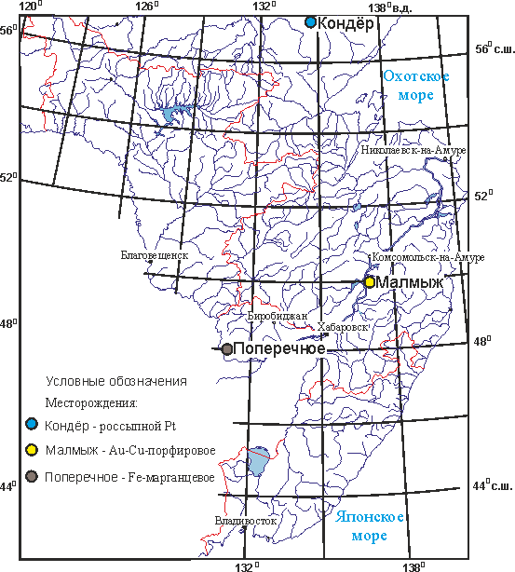
СХЕМА РАСПОЛОЖЕНИЯ МЕСТОРОЖДЕНИЙ: россыпной платины – Кондёр;
Fe-марганцевого – Поперечное;
Au-меднопорфирового
- Малмыж.

Slide 3
Месторождение россыпной платины КОНДЁР (концентрически-зональный щёлочно-ультрабазитовый массив, Алданский щит)
Главный минерал - иридистая изоферроплатина, примеси - Pb, Cu и платиноиды. В россыпи выявлено более 50 минералов платиноидов, золота и серебра. Сложные сульфиды, арсениды, сульфоарсениды, висмутиды и антимониды, станниды. Некоторые из минералов - новые и редко встречающиеся: бортниковит Pd₄Cu₃Zn, кондерит Cu₃Pb(Rh,Pt,Ir)₈S₁₆, самородные Ru, RuOs. Включения (10-25 мкм) разнообразных минералов платиноидов образуют обычно скопления и корочки во внешней части изоферроплатины, реже самостоятельные отдельные кристаллы. Распределение платиноидов: Pt>>Ir>Os>Rh >Pd> Ru
Характерна также золотая минерализация: золото-медная с Pd и Pt (в различных вариациях); золото-серебряная (золото – электрум – кюстелит). В зернах золота встречаются включения (10-25 мкм) минералов платиноидов. Нередко золото образует кристаллическую сыпь и плёнки на кубических кристаллах изоферроплатины.
Отмечаются самородные Au, Ag, Cu, Sn, Pb, Ni, Fe, Sb, Bi .
Основные минералы тяжелой фракции: пироксен, магнетит, титаномагнетит, лимонит, хромит, оливин; встречаются: апатит, альмандин и пироп, амфибол, турмалин, циркон, пирит, марказит, галенит, халькопирит, рутил, ильменит, сфен, хромдиопсид, шпинель.

Slide 4
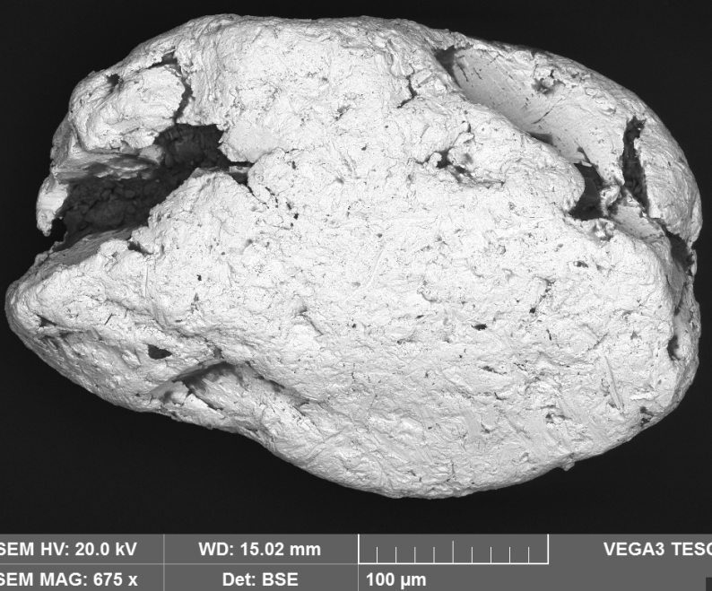
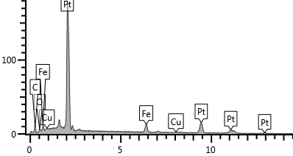
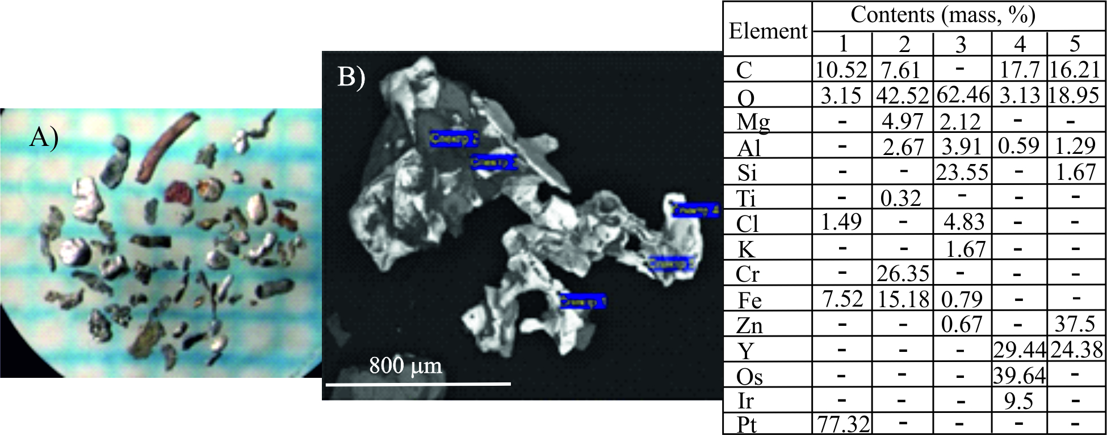
Состав:
Вес. % Атом. %
Pt - 78.73 Pt – 25.23
Fe – 7.15 Fe – 8.00
Cu – 0.74 Cu – 0.73
O – 2.76 O – 10.79
C – 10.62 C – 55.26

Slide 5
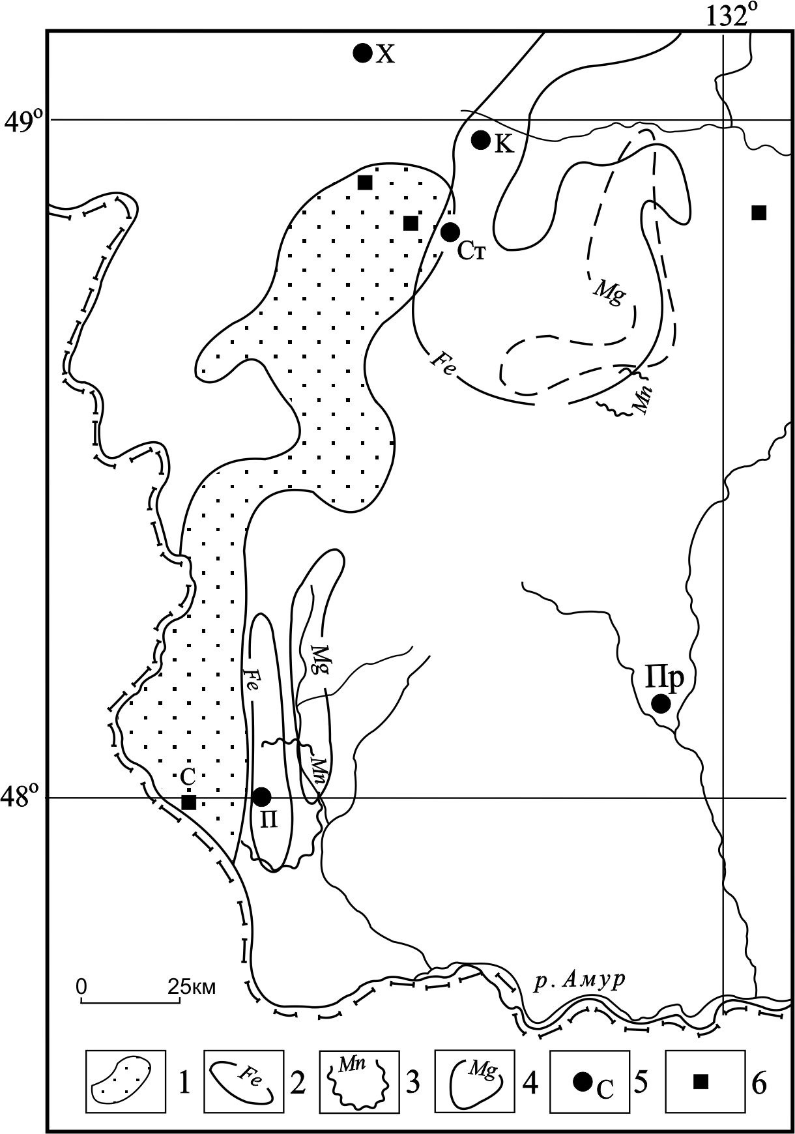
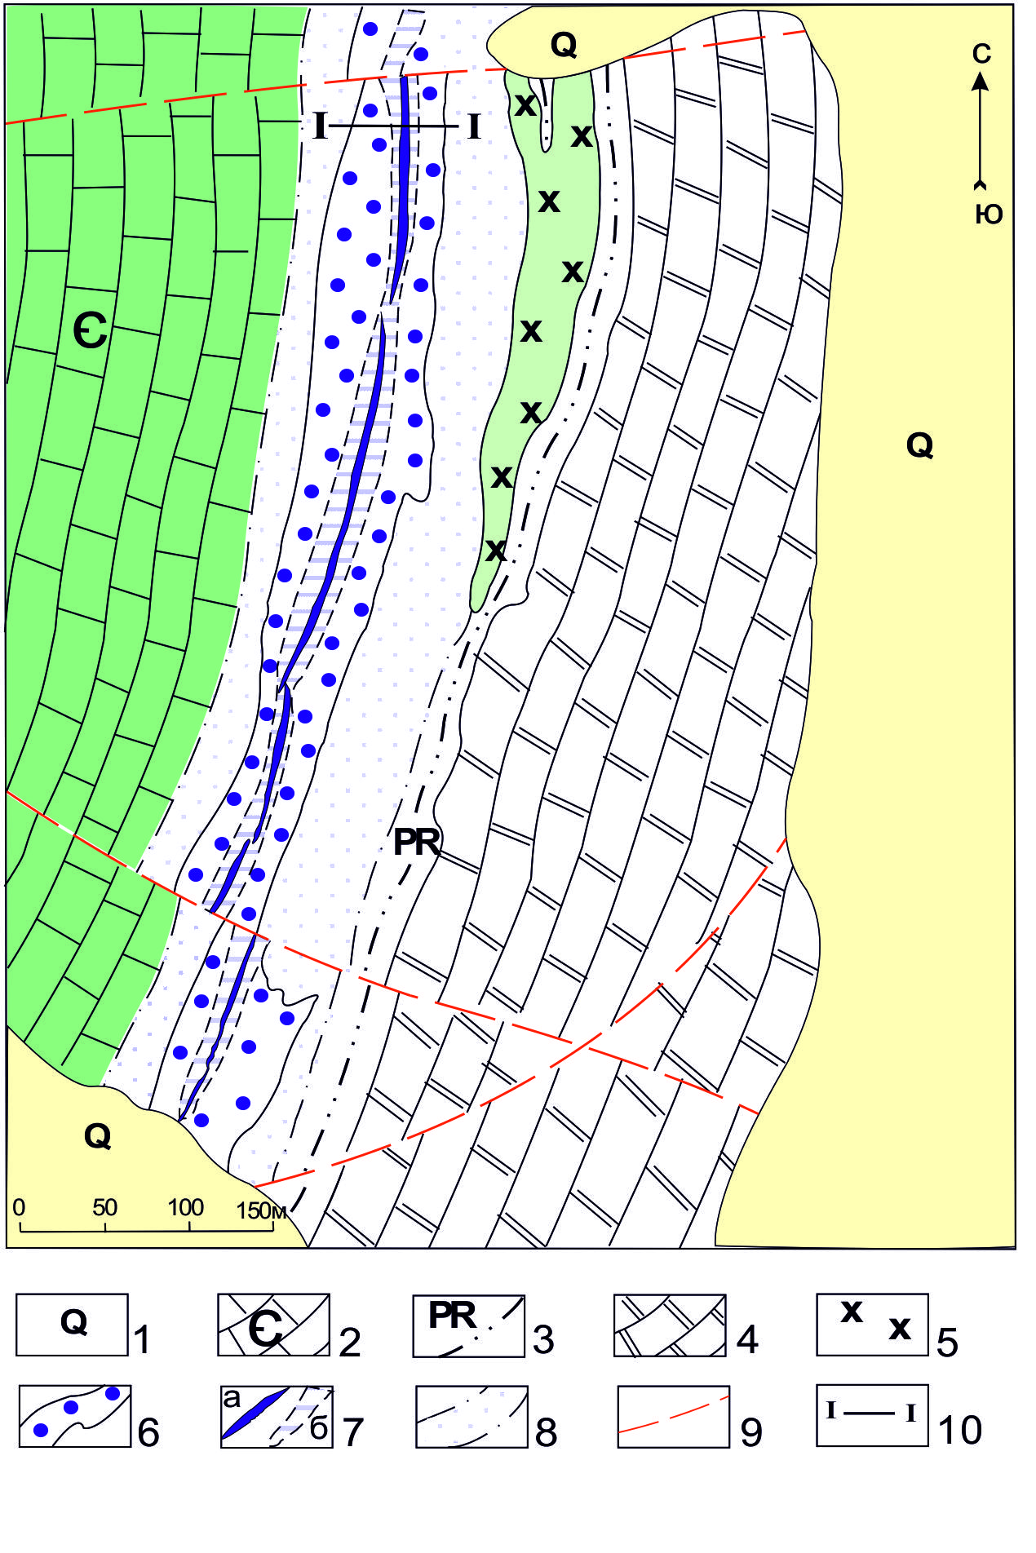
Схема расположения Южно-Хинганского рудного узла и Fe-Mn месторождения Поперечного

Slide 6
Зёрна платины (0.4-0.5 мм) имеют светло-серый цвет, угловато-комковатые формы; деформированные кубические кристаллы и сростки, пластинчатые выделения; характерна высокая магнитная восприимчивость. Преобладает изоферроплатина (Pt₃Fe) с вариативным содержанием примесей Cu, Pd, Sn, Ni, Co, Cr, V.
В платине - включения кристаллов (2-20 мкм) сульфоарсенидов платиноидов сложного и переменного состава типа холингвортита (hollingworthite) (Rh,Ir,Pt,Ru,Fe)AsS - платарсита PtAsS - ирарсита (Ir,Rh,Os)AsS; отмечаются лаурит- эрлихманит Ru(Os)S2, рутениридосмин (Os,Ir,Ru), тетраферроплатина.
Содержание платиноидов: Pt>Rh≈Ir>Ru≈Os>Pd.
Весовые знаки золота 0.025-0.5 мм вариативного состава золото-электрум с примесями - Cu, Pd, Fe, Pb, Cd .
В парагенетической ассоциации - кварц, пироксен, актинолит, сидерит, гипс, альмандин, оксиды и карбонаты железа и марганца, полевые шпаты.
По предварительным пересчётам железомарганцевые руды месторождения Поперечного могут содержать: платины - от 0,22 до 3,6 г/т, золота - от 0,45 до 0,79 г/т

Slide 7
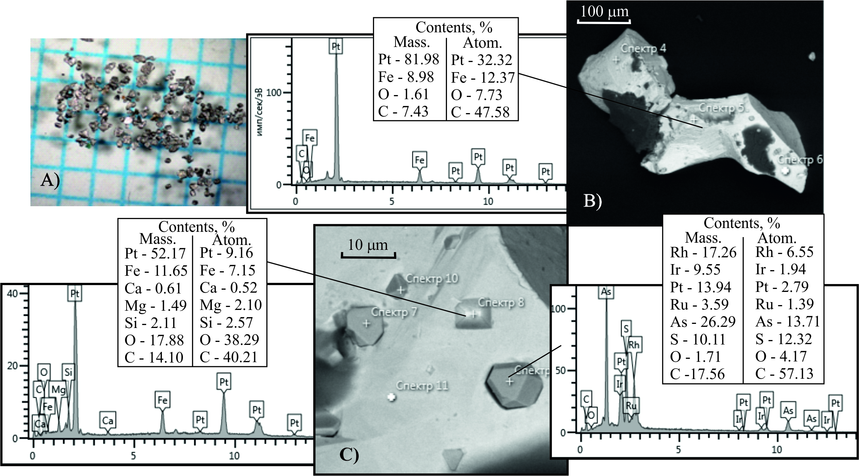
Изоферроплатина из гематит-браунитовых руд Поперечного. Включения кристаллов (3-10 мкм) холлингвортита (Rh,Pt,Ir,Ru)AsS - ирарсита (Ir,Ru,Rh,Pt)AsS, тетраферроплатины PtFe, иридосмина.

Slide 8
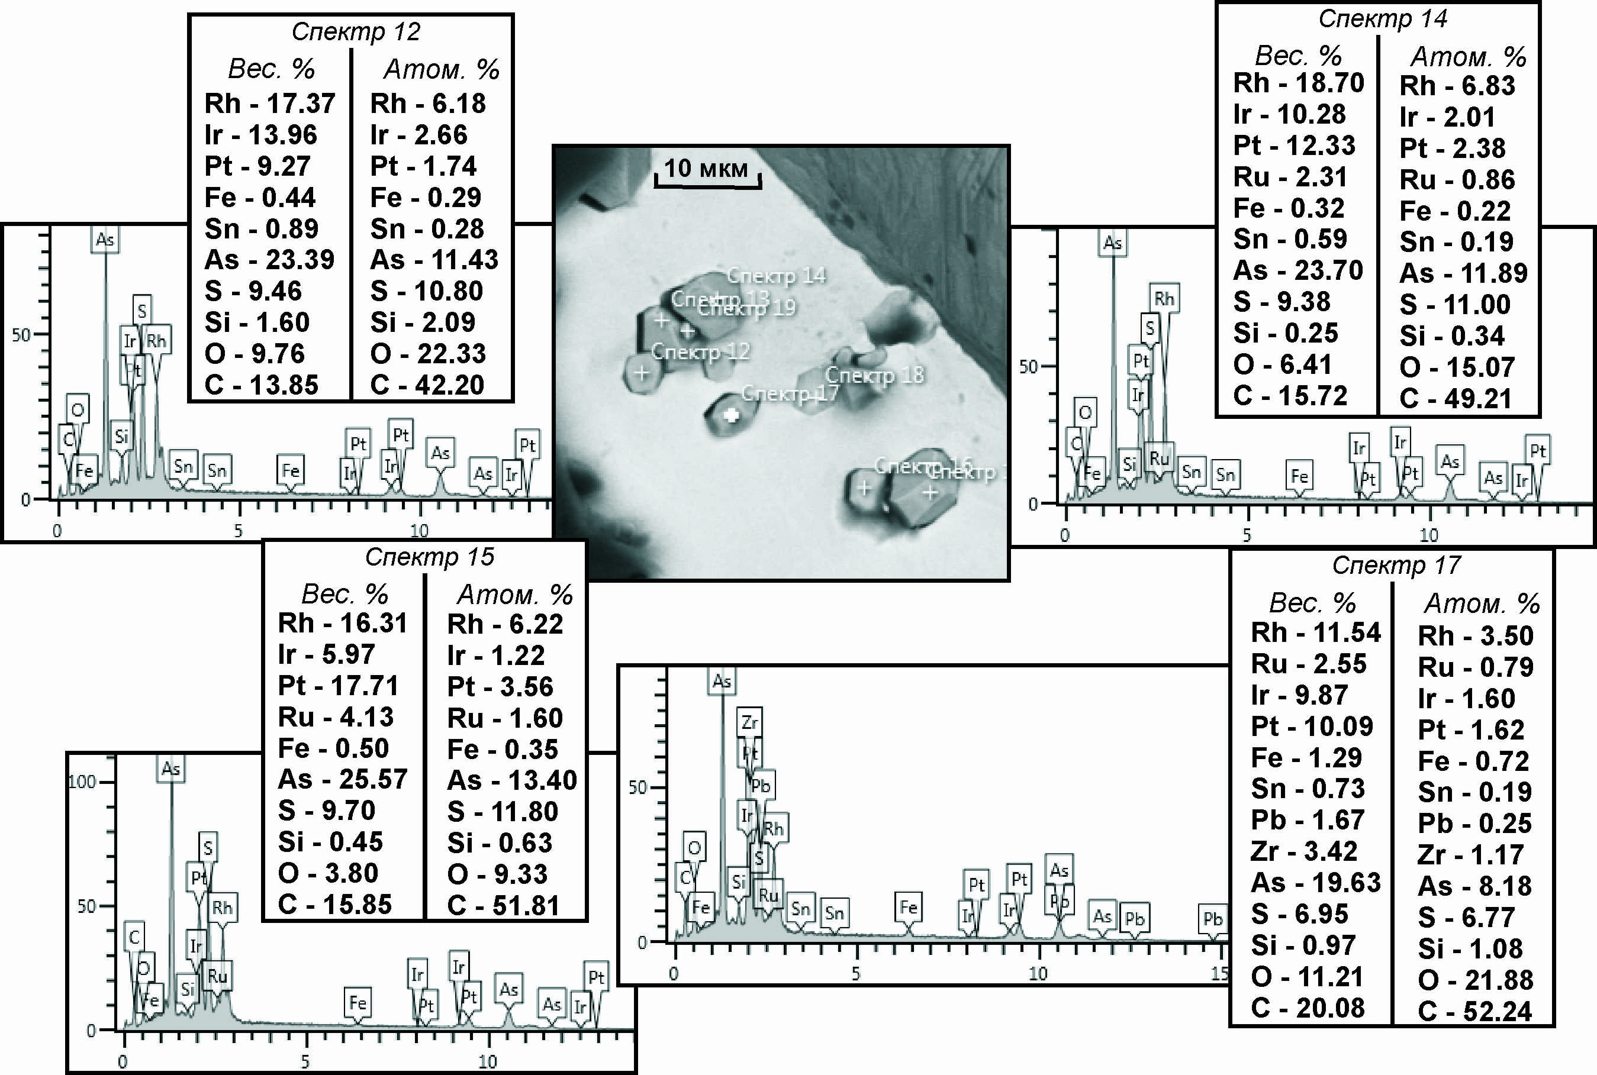

Slide 9
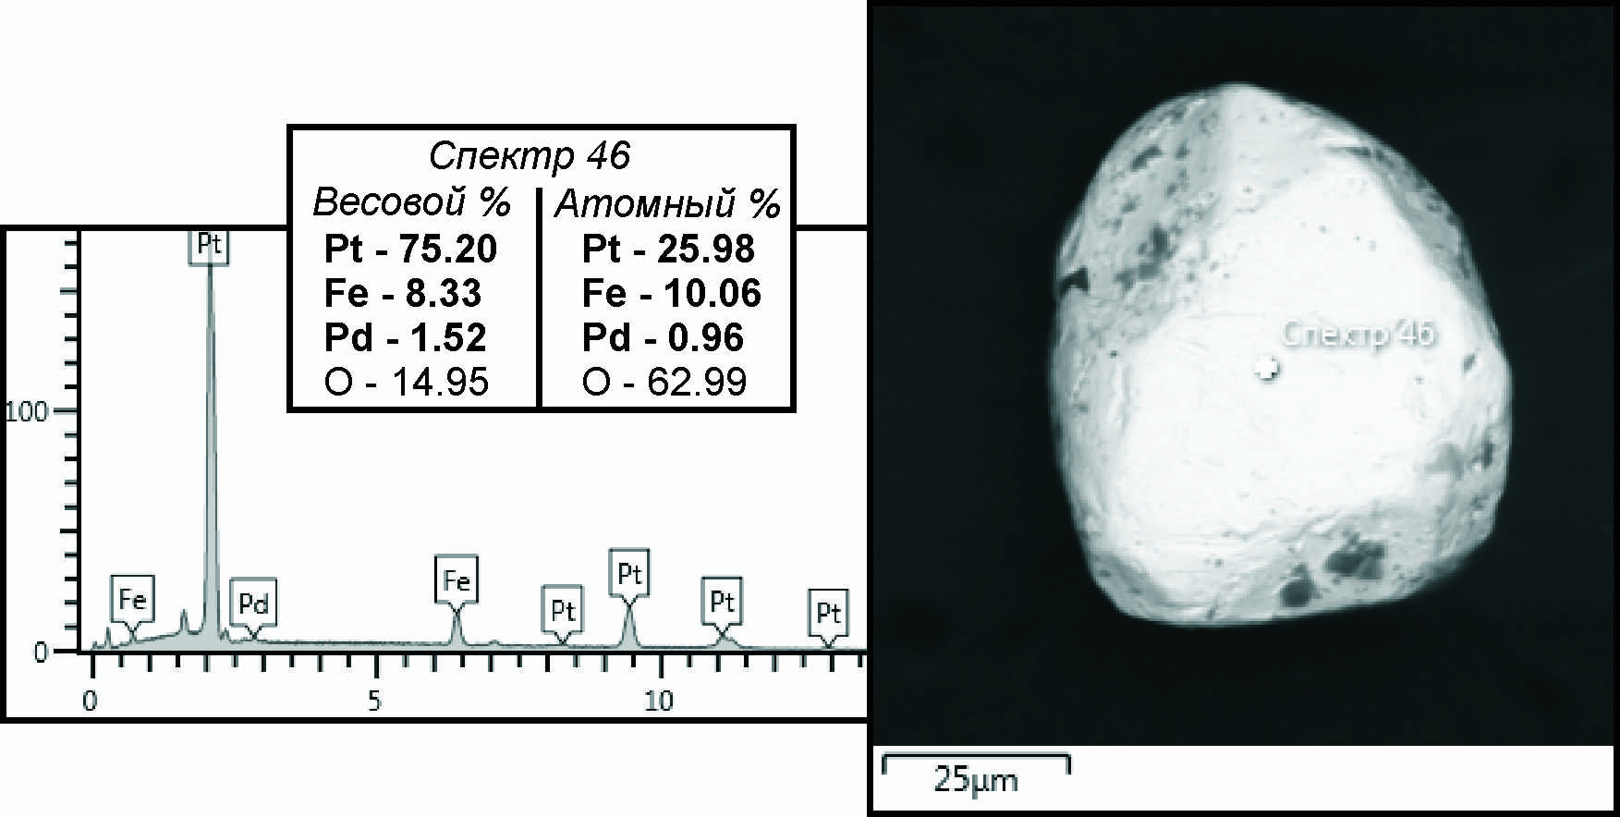
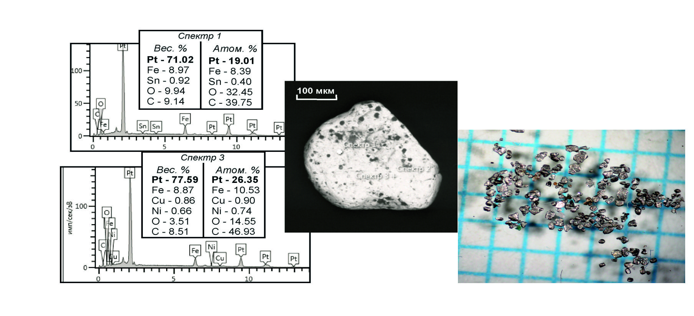
Зёрна изоферроплатины из магнетитового типа руд железомарганцевого месторождения Поперечное.
Примеси Pd, Cu, Sn, Ni.

Slide 10
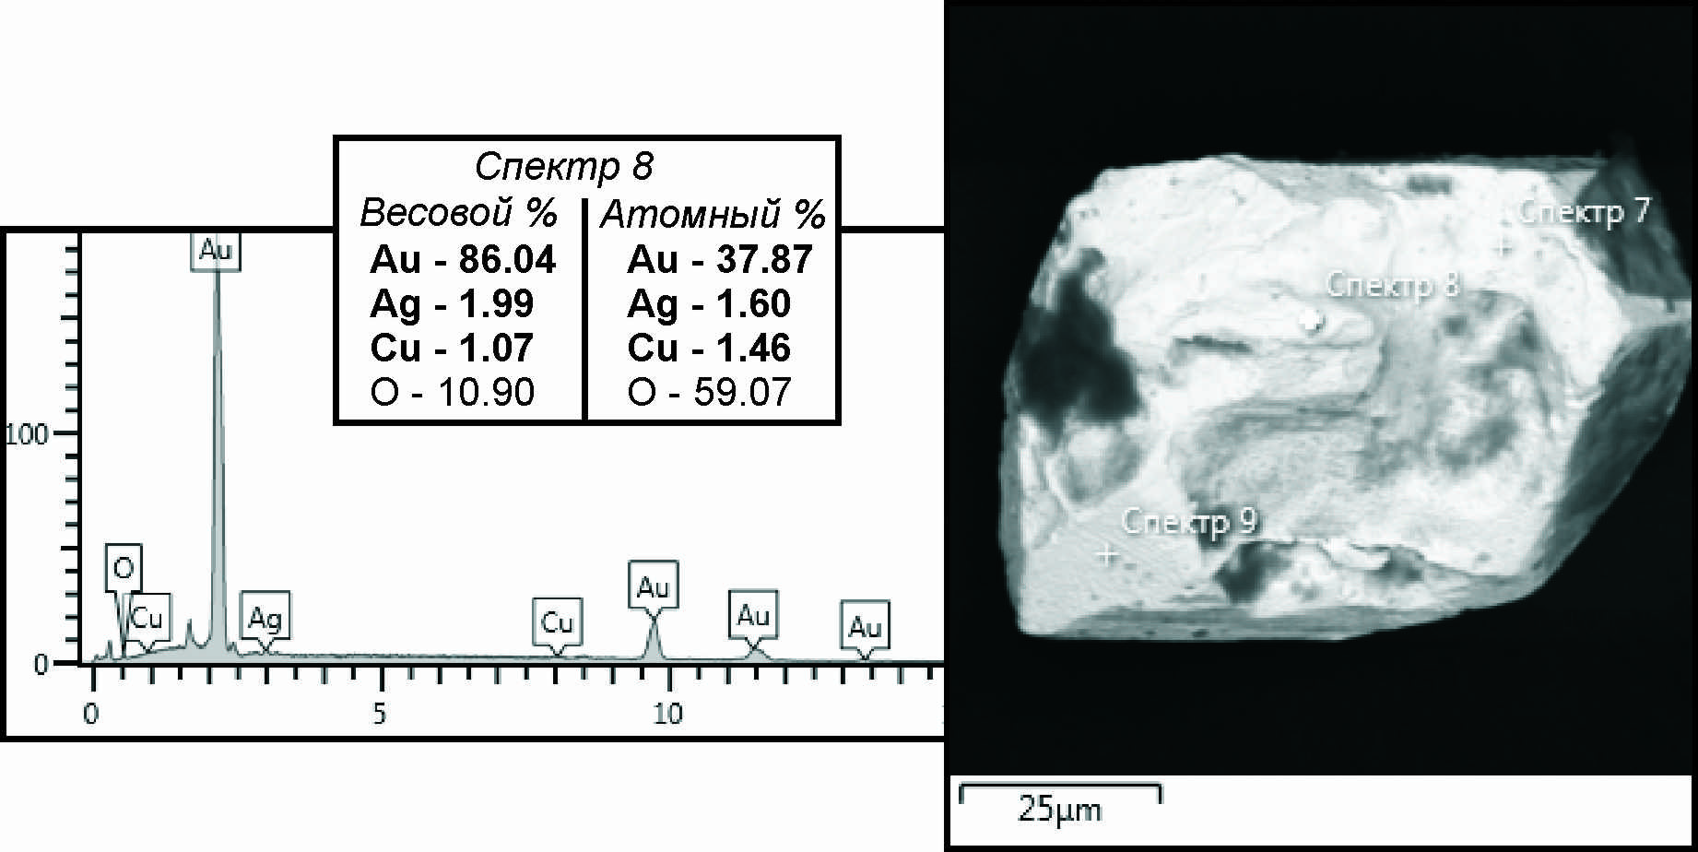
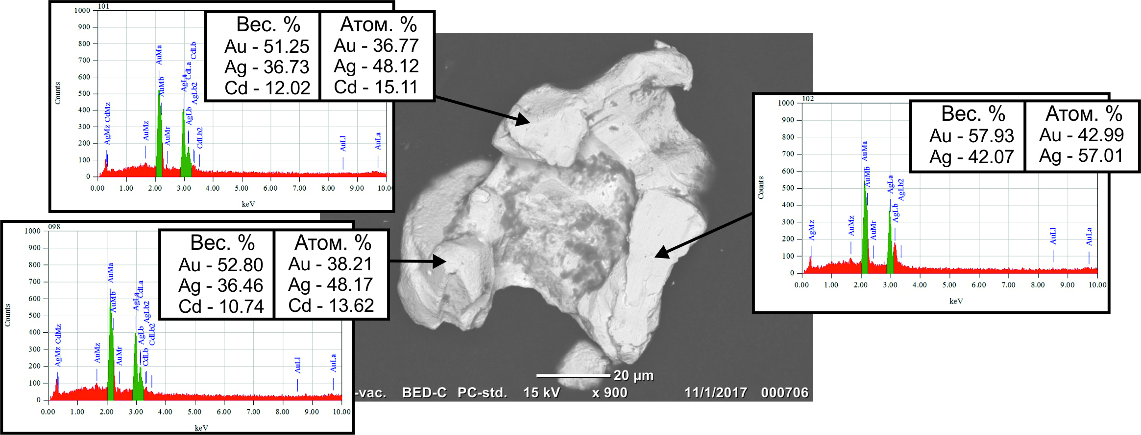
Зёрна золота сложной формы и состава из руд и вмещающих пород железо-марганцевого месторождения Поперечное. Отмечаются: золото, электрум, кюстелит. Примеси Cu, Cd, Pb, Sn, Fe (вариативны).

Slide 11
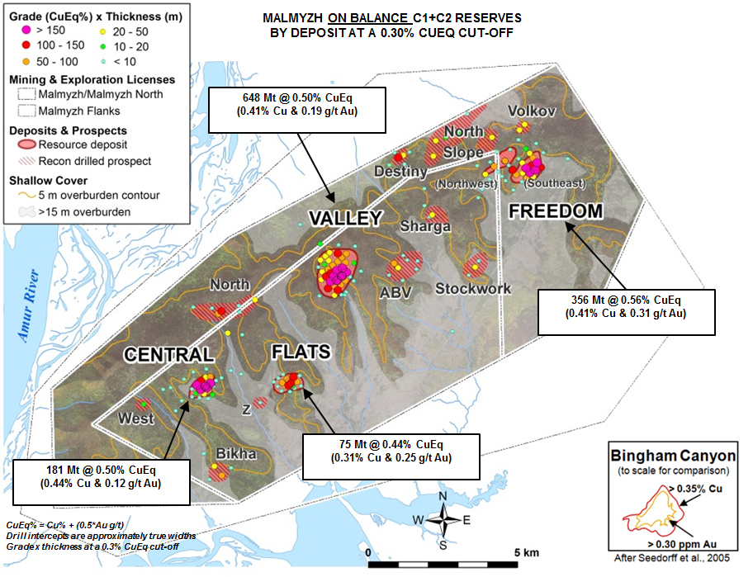
Схема расположения участков золото-меднопорфирового месторождения Малмыж, балансовые запасы и содержание металлов (по данным EMX Royalty Corporation, 2017)

Slide 12
Среднее содержание металлов оценивается: Cu – 0,34 %; Au – 0,19 г/т; для уч. Свобода - Cu 0,41 %; Au 0,31 г/т;
Первичная рудная минерализация: гнёзда, вкрапленность и прожилки магнетита, пирита, халькопирита. В подчиненном количестве - борнит, халькозин, сфалерит, пирротин, галенит, очень редко молибденит, блёклые руды. Самородное золото с примесью Ag и Cu отмечается в виде очень мелких выделений (3-5 мкм) в халькопирите, магнетите, пирите и самостоятельных выделений до 1 мм. Серебро установлено как примесь в борните, халькозине и в виде соединений с Au, Te, Se, S. Обнаружены минералы Pd.
Впервые выделены видимые весовые зёрна платины, золота, кадмистого серебра и алмазов.
Платина - 2 зерна (0,06 мг) удлинённой уплощённой формы, похожие на сглаженные кристаллы, светло-серого цвета, с матовой поверхностью. Примесь Fe до 5 %. Единично в гнездах отмечается пирротин и бадделеит. Одно зерно (0,1 мм) железо-платино-циркониевого сплава, примерного состава FePt₃Zr₆ в виде уплощённого кубооктаэдра отличается светлым, почти белым цветом с металлическим блеском.
Содержание платиноидов в окисленных рудах месторождения Малмыж можно охарактеризовать рядом Pt ≈ Pd.
В парагенетической ассоциации с платиной отмечаются самородные Cu, Zn и Al, циркон, арсенопирит, ярозит, гематит, ковеллин, борнит, халькозин, дигенит, а также азурит и малахит.

Slide 13
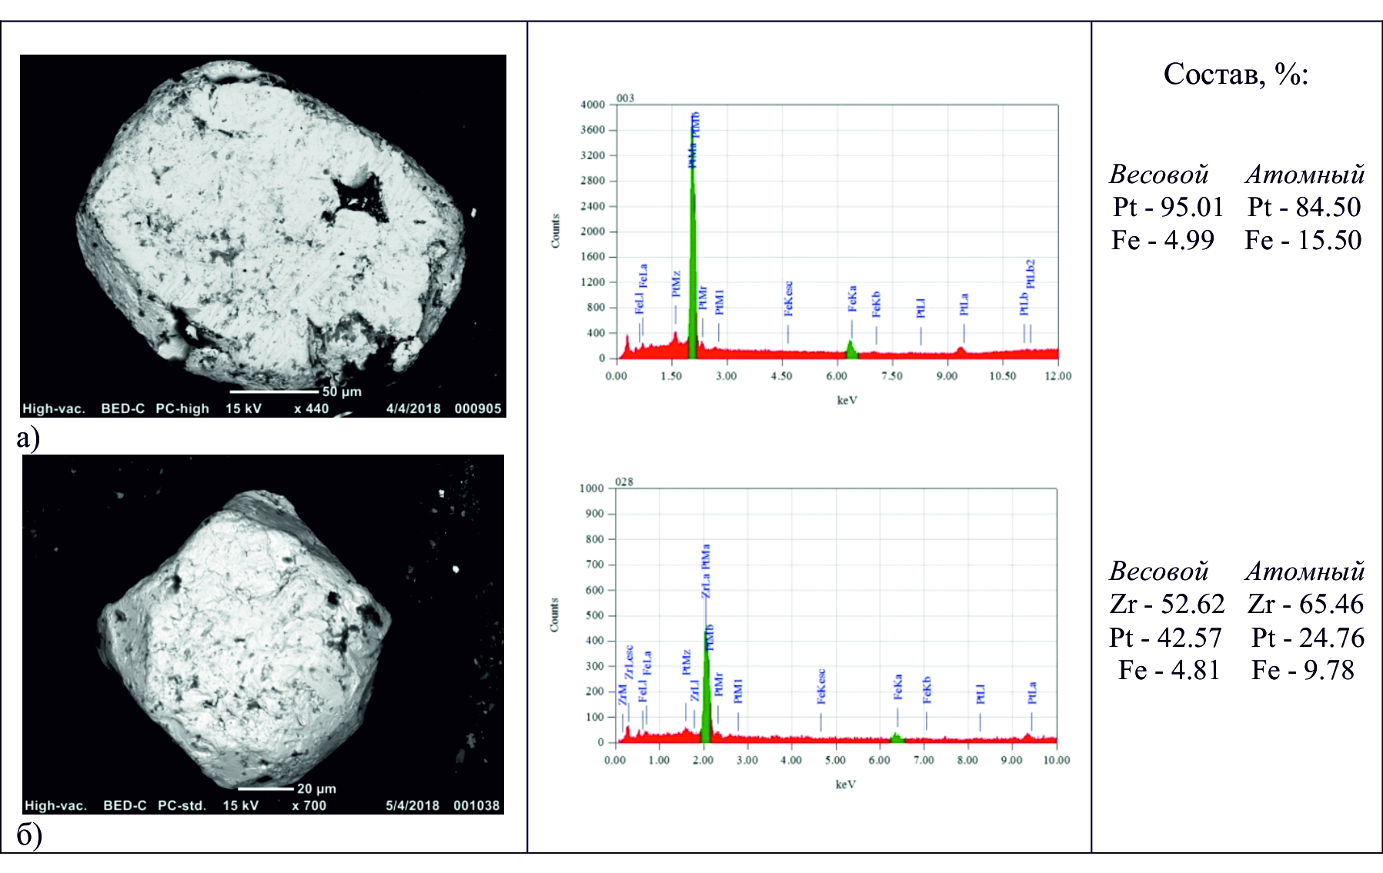
Кристаллы (0,1-0,2 мм) железистой платины (а) и природного железо-платиноциркониевого сплава примерного состава FePt₃Zr₆ (б) из окисленных руд участка Свобода золото-меднопорфирового месторождения Малмыж

Slide 14
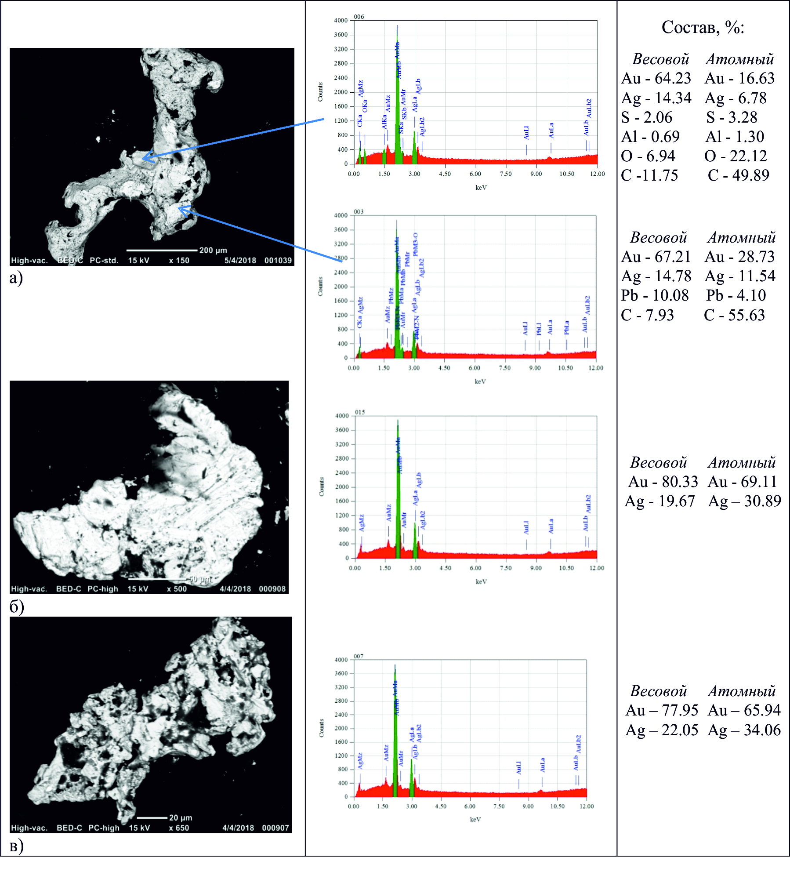
Весовые знаки золота (0,1-0,7 мм) сложной формы, структуры и состава. Преобладает электрум с содержанием Ag до 17-26 % масс. Отмечаются вростки аргентита (до 50 мкм), галенита, кадмистого серебра.
Примеси Pb, Cd (вариативны).

Slide 15
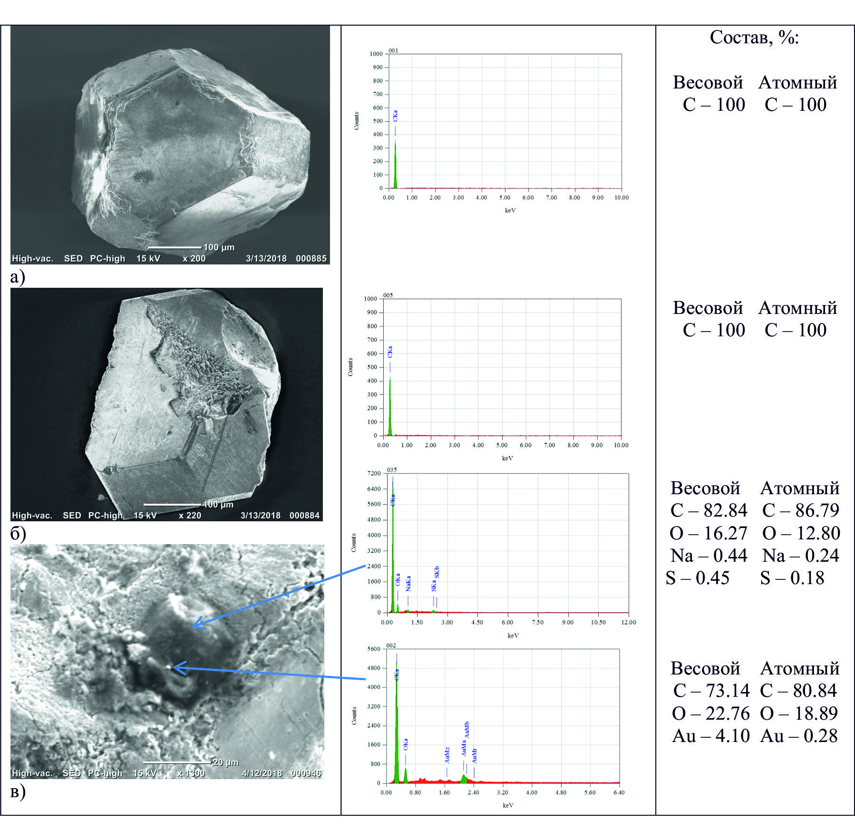
Кристаллики алмазов зеленоватого цвета, размером от 20 мкм до 0,4 мм, выделенные из окисленных руд уч. Свобода Au-Cu- порфирового месторождения Малмыж.
Могут содержать налёты тенардита, Au, включения азота, алюминия, Na.
Происхождение проблематично.

Slide 16
ВЫВОДЫ
Платиновая минерализация месторождения Кондёр (Pt 2 г/м куб.) – это иридистая изоферроплатина с примесями Cu и Pb; включения минералов лёгких и тяжёлых платиноидов, золота и серебра (свыше 50 редких минералов драгоценных металлов). Ряд PGE: Pt>>Ir>Os>Rh>Pd>Ru.
Железомарганцевое месторождение Поперечное - содержит Pt3Fe с примесями Cu, Pd, Sn, Ni Co, Cr, V; включения кристаллов сульфидов, сульфоарсенидов Rh, Ir, Ru, Os. Pd - примесь в золоте и платине. Pt~0,2-3,6 г/т Au~0,45-0,79 г/т. Ряд : Pt>>Rh≈Ir>Ru≈Os>Pd.
Платиноносность месторождения Малмыж изучена слабо: выявлены минералы Pd; в окисленных рудах уч. Свобода - железистая платина и интерметаллид FePt₃Zr₆. Содержание платиноидов: Pt ≈ Pd.
Источники платины во всех изученных месторождениях высокотемпературные глубинные.
Месторождения - Поперечное и Малмыж - имеют хорошие перспективы в качестве альтернативных источников платины при комплексной переработке.

Slide 17
БЛАГОДАРЮ
ЗА ВНИМАНИЕ!

